Slide 1
有机化学习题课
专题部分

Slide 2
有 机 化 学 习 题 课
有机化合物的命名。
基本概念与理化性质比较。
完成反应式。
有机化学反应历程。
有机化合物的鉴别。
有机化合物的合成。
有机化合物的结构推导。

Slide 3
基本概念与理化性质比较
有机化学中的基本概念内容广泛，很难规定一个确切
的范围。这里所说的基本概念主要是指有机化学的结构理
论及理化性能方面的问题，如：化合物的物理性质、共价
键的基本属性、电子理论中诱导效应和共轭效应的概念、
分子的手性、酸碱性、芳香性、稳定性、反应活性等。
一、有关物理性质的问题
1. 沸点与分子结构的关系

Slide 4
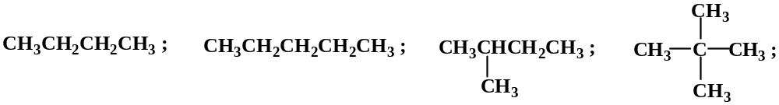
化合物沸点的高低，主要取决于分子间引力的大小，
分子间引力越大，沸点就越高。而分子间引力的大小受分
子的偶极矩、极化度、氢键等因素的影响。化合物的沸点
与结构有如下规律：
(1) 在同系物中，分子的相对质量增加，沸点升高；
直链异构体的沸点＞支链异构体；支链愈多，沸点愈低。
沸点(℃)：
- 0.5 36.1 27.9 9.5
(2) 含极性基团的化合物(如：醇、卤代物、硝基化合

Slide 5
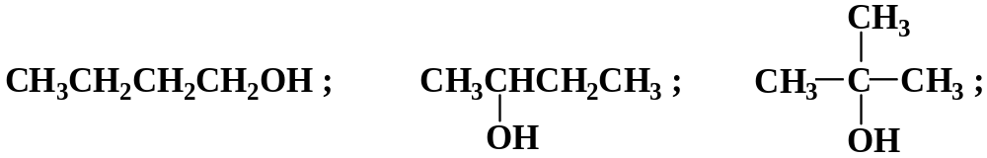
物等)偶极矩增大，比母体烃类化合物沸点高。同分异构
体的沸点一般是：伯异构体＞仲异构体＞叔异构体。
沸点(℃)： - 0.5 78.4 153
沸点(℃)： 117.7 99.5 82.5
(3) 分子中引入能形成缔合氢键的原子或原子团时，
则沸点显著升高，且该基团愈多，沸点愈高。
沸点(℃)： - 45 97 216 290

Slide 6
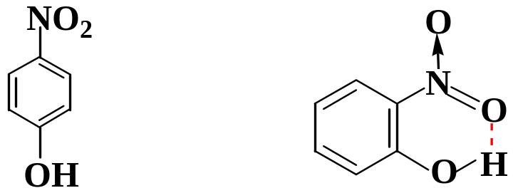
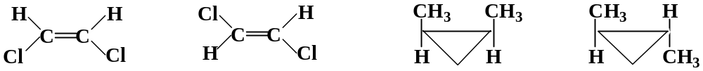
沸点(℃)： 78 34.6 118
形成分子间氢键的比形成分子内氢键的沸点高。
沸点(℃)： 279 215
(4) 在顺反异构体中，一般顺式异构体的沸点高于反
式。
沸点(℃)： 60.1 48 37 29

Slide 7
2. 熔点与分子结构的关系
熔点的高低取决于晶格引力的大小，晶格引力愈大，
熔点愈高。。而晶格引力的大小，主要受分子间作用力的
性质、分子的结构和形状以及晶格的类型所支配。
晶格引力：以离子间的电性吸引力最大，偶极分子间
的吸引力与分子间的缔合次之，非极性分子间的色散力最
小。因此，化合物的熔点与其结构通常有以下规律：
1. 以离子为晶格单位的无机盐、有机盐或能形成内盐
的氨基酸等都有很高的熔点。

Slide 8
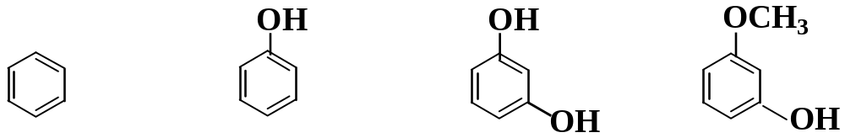
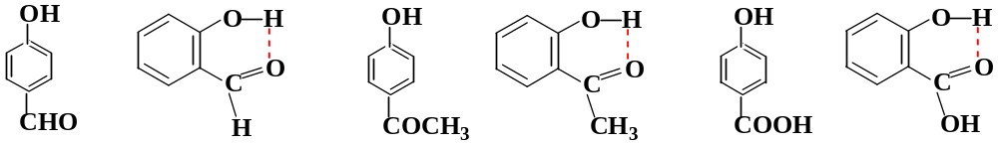
3. 在分子中引入极性基团，偶极矩增大，熔点、沸
点都升高，故极性化合物比相对分子质量接近的非极性化
合物的熔点高。
熔点(℃)： 5.4 41.8 105 32
4. 能形成分子间氢键的比形成分子内氢键的熔点高。
熔点(℃)：
116 - 7 109 28 213 159

Slide 9
5. 同系物中，熔点随分子相对质量的增大而升高，
且分子结构愈对称，其排列愈整齐，晶格间引力增加，熔
点升高。
3. 溶解度与分子结构的关系
有机化合物的溶解度与分子的结构及所含的官能团
有密切的关系，可用“相似相溶”的经验规律判断。
(1) 一般离子型的有机化合物易溶于水，如：有机酸
盐、胺的盐类。

Slide 10
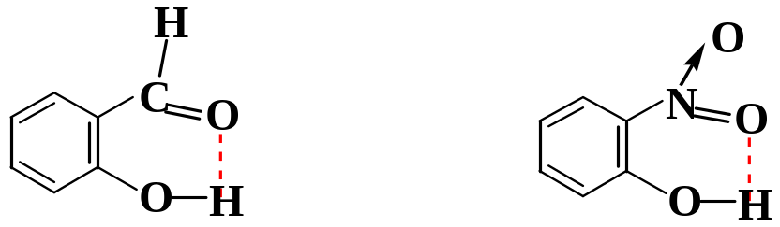
(2). 能与水形成氢键极性化合物易溶于水，如：单官
能团的醇、醛、酮、胺等化合物，其中直链烃基＜4个碳
原子，支链烃基＜5个碳原子的一般都溶于水，且随碳原
子数的增加，在水中的溶解度逐渐减小。
任意比例互溶 7.9 %
(3). 能形成分子内氢键的化合物在水中的溶解度减小。
一些易水解的化合物，遇水水解也溶于水，如酰卤、酸酐等。

Slide 11
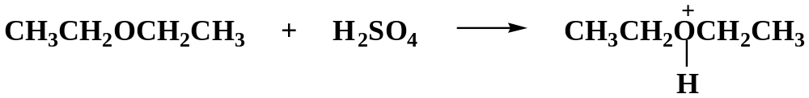
(4). 一般碱性化合物可溶于酸，如有机胺可溶于盐酸。
含氧化合物可与浓硫酸作用生成盐，而溶于过量的
浓硫酸中。
(5) 一般酸性有机化合物可溶于碱，如：羧酸、酚、
磺酸等可溶于NaOH中。
二、酸碱性的强弱问题
化合物酸碱性的强弱主要受其结构的电子效应、杂化、
氢键、空间效应和溶剂的影响。
1.羧酸的酸性

Slide 12
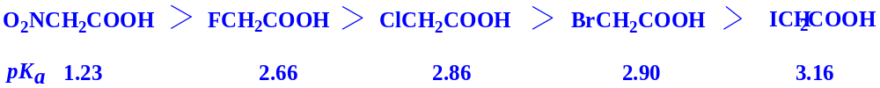
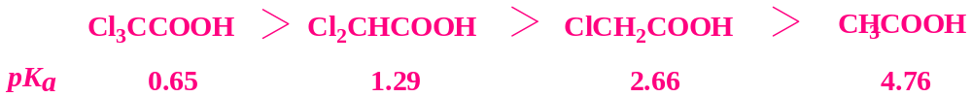
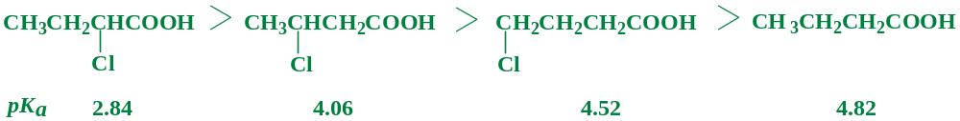
(1) 脂肪族羧酸
连有-I效应的原子或基团，使酸性增强；连有+I效应
的原子或基团，使酸性减弱。
-I效应↑，酸性↑。
诱导效应具有加和性。
诱导效应与距离成反比。

Slide 13
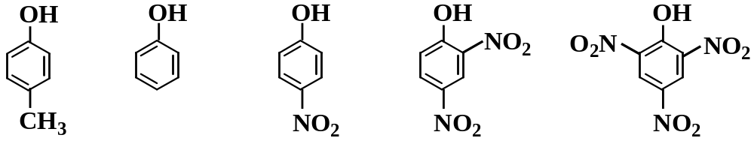
3. 酚的酸性
酚的酸性比醇强，但比羧酸弱。
pKa 4.76 9.98 17
取代酚的酸性取决于取代基的性质和取代基在苯环
上所处的位置。
苯环上连有－I、－C基团使酚的酸性增强；连有+I、
+C基团使酸性减弱。

Slide 14
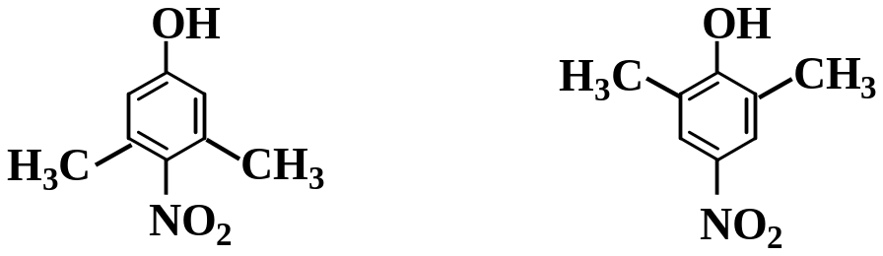
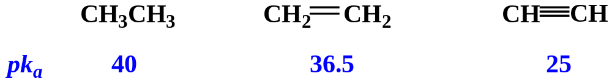
取代酚的酸性不仅与取代基的电子效应有关，还与空
间效应有关。
这是由于在3,5 – 二甲基 – 4 – 硝基苯酚中，3，5位两
个甲基的空间效应，使苯环与硝基不能处在一个平面上，
苯环与硝基的共轭效应遭到破坏，即硝基的－I 效应减弱。
4. 烃类的酸性

Slide 15


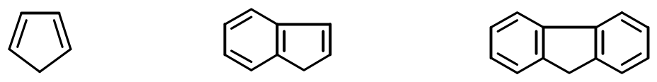
其原因在于碳原子的杂化状态不同。
烷基苯的酸性要比饱和烃的酸性强。
这可由其失去质子的共轭碱来判断。

Slide 16




三、反应活性中间体的稳定性问题
1. 电子效应的影响
取代基的电子效应包括诱导效应和共轭效应。它们将
对活性中间体—— 碳正离子、碳负离子和碳自由基的稳
定性产生影响 。凡能使电荷分散的因素，都将使稳定性
增加。
(1) 碳正离子或碳自由基(中心碳原子均为SP²杂化)

Slide 17
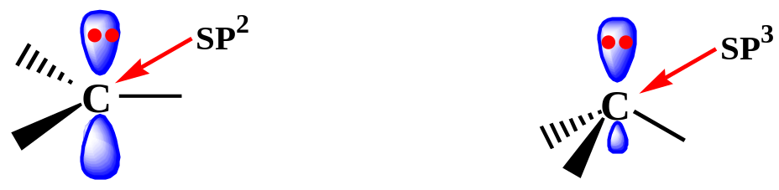
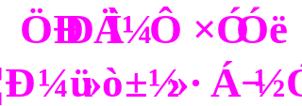

(2) 碳负离子
中心碳原子的杂化方式：
中心碳原子杂化方式不同：杂化轨道的S成分增加，
生成的碳负离子稳定性增大。

Slide 18

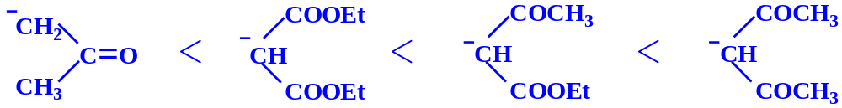
诱导效应：
中心碳原子连有强吸电子基时，将使碳负离子的稳定性增加。
中心碳原子连有供电子基时，将使碳负离子的稳定性
降低。
共轭效应：
中心碳原子与π键直接相连时，其未共用电子对因与
π键共轭而离域，从而使碳负离子的稳定性增加。

Slide 19
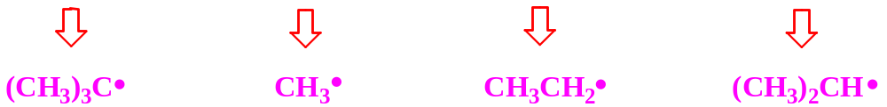

2. 化学反应速率
(1) 自由基取代反应：
反应的难易取决于活性中间体烃基自由基的稳定性，
烃基自由基越稳定，其反应速率越快，
(2) 亲电加成反应：
亲电加成反应的反应速率取决于碳碳不饱和键电子

Slide 20


云密度的大小，电子云密度越大，反应速率越快。
烯烃双键碳原子上连有供电子基时，将使反应活性
增大，反应速率加快；反之，反应速率减慢。
HX与烯烃发生亲电加成反应，其反应速率取决于HX
离解的难易。
(3) 亲电取代反应：
芳香族化合物亲电取代反应的反应速率取决于芳环上
电子云密度的高低。当芳环上连有供电子基（除卤素外的
第一类定位基）时，将使芳环上的电子云密度增大，反应

Slide 21
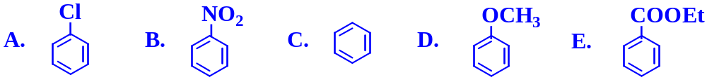



速率加快；连有吸电子基（卤素和第二类定位基）时，将
使芳环上的电子云密度降低，反应速率减慢。
(4) 亲核取代反应：
A. 烃基结构：
S_{N}1反应——电子效应是影响反应速率的主要因素。
凡有利于碳正离子生成，并能使之稳定的因素均可加速
S_{N}1反应。

Slide 22

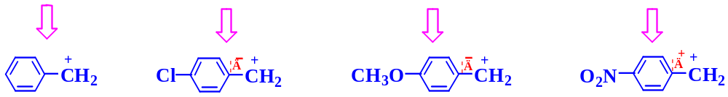

卤代烃发生S_{N}1反应的活泼顺序是：
如：

Slide 23

S_{N}2反应——空间效应是影响反应速率的主要因素。
α、β碳原子上烃基增多，不但不利于亲核试剂从背
后进攻，且造成过渡态拥挤，从而使S_{N}2反应反应活性降
低。
S_{N}2反应的活泼顺序为：

Slide 24

B.离去基团：
无论S_{N}1反应还是S_{N}2反应，离去基团总是带着一对电
子离开中心碳原子。
卤代烃的反应活性顺序是：
C. 亲核试剂：
亲核试剂主要影响S_{N}2反应。
试剂中亲核原子相同时，其亲核能力为：

Slide 25


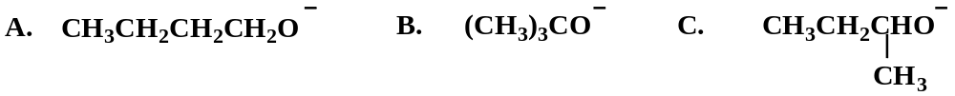


同周期元素形成的不同亲核试剂，其亲核能力为：
同族元素形成的不同亲核试剂，中心原子的可极化度
越大，其亲核能力越强。
下列亲核试剂在质子溶剂中与CH₃CH₂I反应，试比较
它们的反应速率：

Slide 26
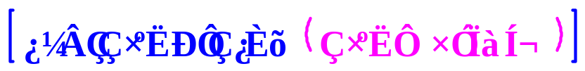



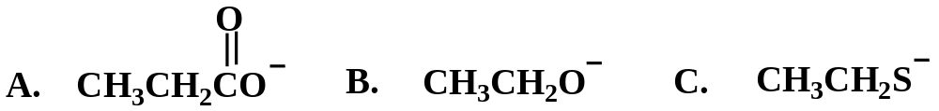





(5) 亲核加成：
亲核加成反应主要包括醛、酮的亲核加成反应和羧酸
及其衍生物的亲核加成反应。

Slide 27
亲核加成反应的反应速率取决于羰基化合物本身的结
构，即羰基碳原子的正电荷量。
而羰基碳原子的正电荷量又取决于取代基的电子效应
和空间效应。
当羰基连有吸电子基团时，将使羰基碳原子的正电性
增大，反应活性增强；反之，反应活性减弱。
当连有能与羰基发生共轭的基团时，因共轭效应的结
果，使羰基碳原子的正电荷得到分散，故反应活性降低。
不同醛、酮的羰基的反应活性顺序是：

Slide 28

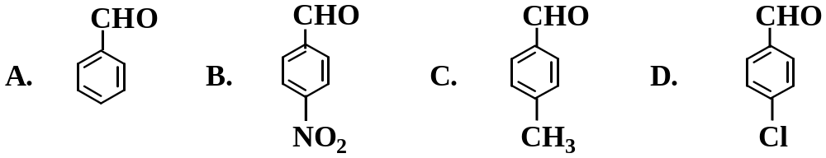


羧酸衍生物的反应活性顺序是：
按亲核加成反应的活泼顺序排列：
按酯化反应速度由快到慢排列为序：

Slide 29








(6) 消除反应：
消除反应主要指卤代烃脱HX和醇的分子内脱水。
卤代烃：
醇：

Slide 30
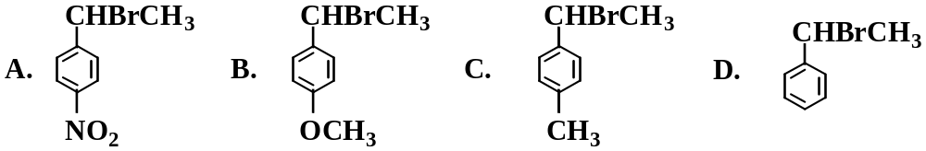
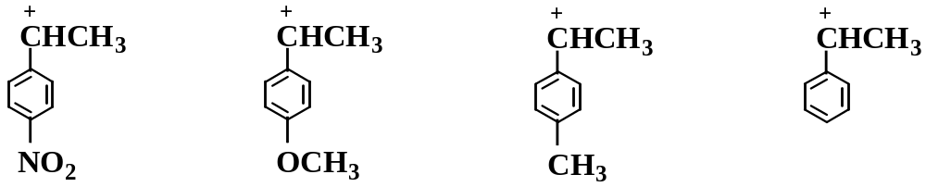

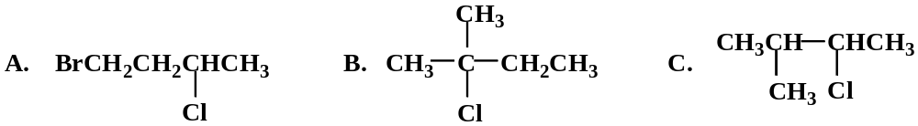

按E1反应活性由大到小排列：

Slide 31
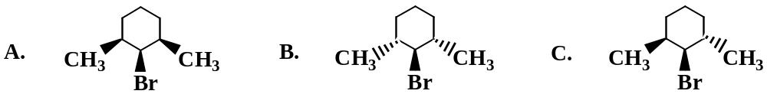

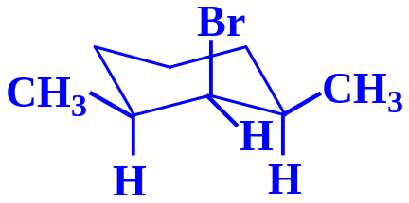
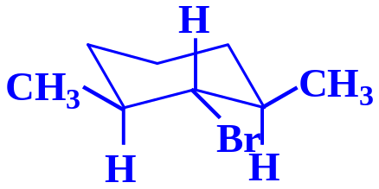
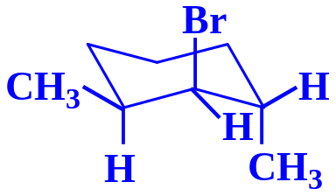

按E2反应活性由大到小排列：
四、关于芳香性问题
芳香性的判断依据：
1. 必须是闭合的环状共轭体系；
2. 成环原子要共平面或接近共平面；
3. π电子必须符合4n + 2 的休克尔规则。

Slide 32
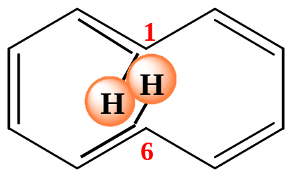
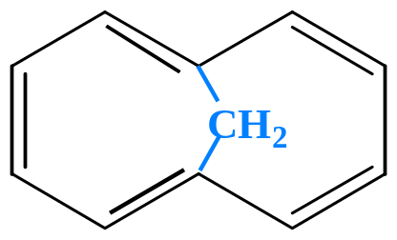
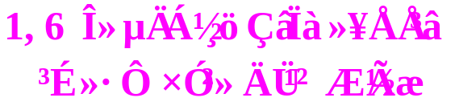
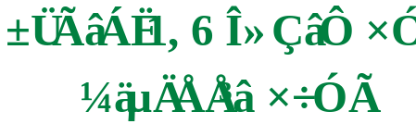


1. 单环体系芳香性的判断：
含杂原子的平面单环体系，也可用休克尔规则来判断
是否具有芳香性。

Slide 33
2. 稠环体系：
稠环指的是由单环多烯稠并而成的多环多烯体系。
若稠环体系的成环原子接近或在一个平面上，仍可用
休克尔规则判断。其方法是：
略去中心桥键，直接利用休克尔规则进行判断，若π
电子数符合 4n + 2 的规则，就有芳香性。

Slide 34
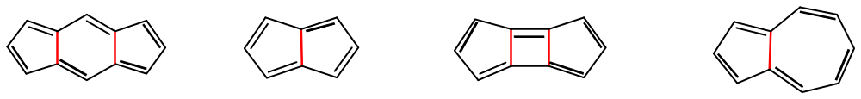


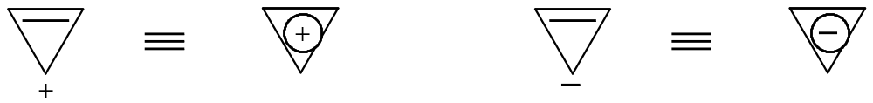



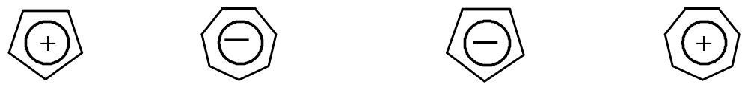

3. 环状有机离子：
由此推断：

Slide 35




4. 富烯及衍生物：
这类化合物都具有较大的偶极矩，说明它们的电荷分
离程度较大。因此，这类化合物在用休克尔规则判断其是
否具有芳香性时，先将分子写成偶极结构式，分别对含有
两个电荷相反的共轭环进行判断，若两个环的π电子数都
符合 4 n + 2 的休克尔规则，那么整个分子就具有芳香性。

Slide 36
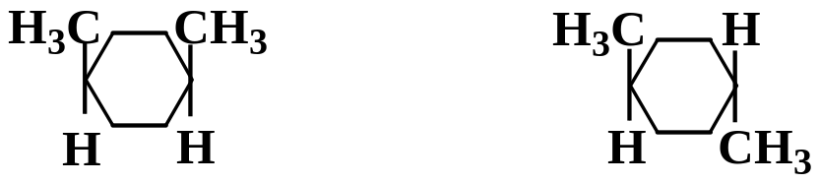
五、关于立体异构问题
1. 几何异构：
产生的原因：双键或环使单键的自由旋转受到限制，
而使分子具有不同的空间排布方式，即构型不同。
含双键的化合物：只要有一个双键原子连有相同的原
子或基团，就不存在顺反异构
环烃化合物：必须两个或两个以上的环碳原子连有不
同的原子或基团。

Slide 37
2. 旋光异构:
如果一个分子与其镜象不能重叠，它就是手性分子。
手性分子又称为光学活性化合物。
互为镜象的两个化合物称为对映异构体，简称对映体。
互为对映体的两个化合物，除旋光方向相反外，一般的化
学性质、物理性质相同。
一个化合物有无手性，一般可根据分子是否存在对称
面和对称中心来判断。如果一个分子既没有对称面，也没
有对称中心，则该分子即为手性分子。
(1) 判断饱和键的分子是否有手性：
通常看是否有手性碳原子。

Slide 38
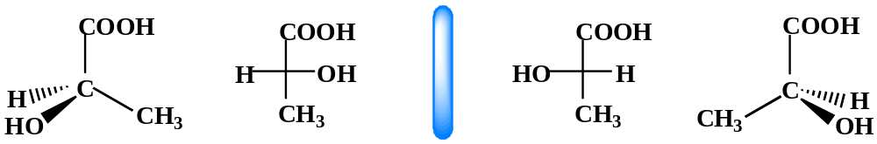
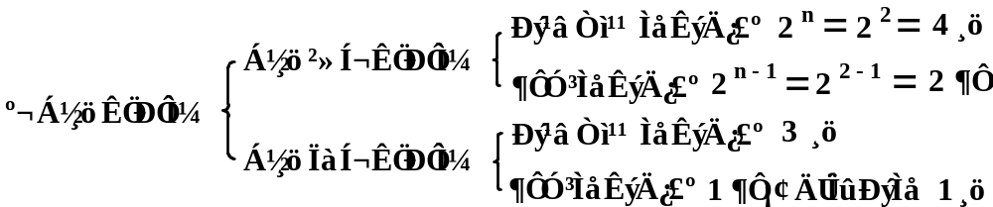
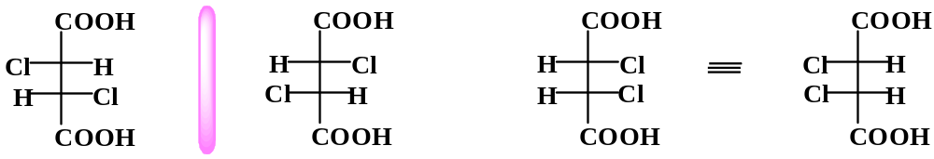


若分子中只含一个手性碳原子，它一定是手性分子，
存在一对对映体。

Slide 39
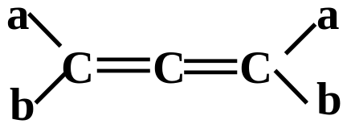
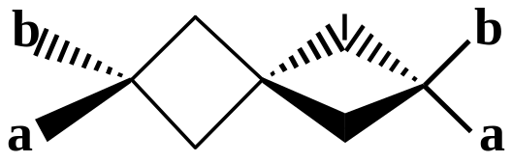
(3) 含手性轴和手性面化合物：
典型的含手性轴化合物——丙二烯型化合物：
两端的不饱和碳原子只要有一个不饱和碳原子连有两
个相同的原子和基团，那么，这个分子就没有手性。
同理，螺环化合物也是如此。

Slide 40
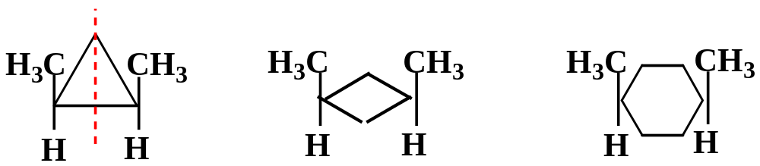

(4) 环状化合物：
顺反异构和旋光异构往往同时存在。
顺式异构体、1 , 3 – 二取代环丁烷和1 , 4 – 二取代环
己烷（无论两个取代基相同与否，是顺式还是反式）均因
有对称面而无旋光性。
内消旋体
不是内消旋体
其他三元、四元、五元、六元环状化合物，只要是反
式异构体，因分子中既无对称面，也无对称中心，因而均
有旋光性(无论两个取代基相同与否)。

Slide 41
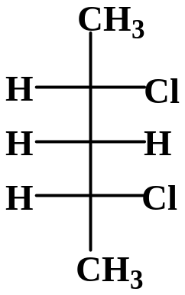
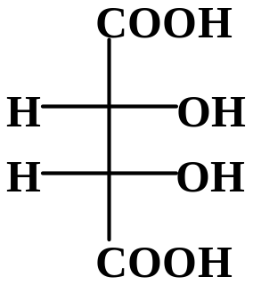





(5) 内消旋体、外消旋体、非对映体和差向异构体：
内消旋体：分子中含相同的手性碳原子，且有对称面。
对称的手性碳原子的构型必定相反，即一
个为R –型，另一个为S – 型。
外消旋体：等量对映体的混合物。
非对映体：构造相同，构型不同但又不呈镜象关系的
化合物，互为非对映体。

Slide 42
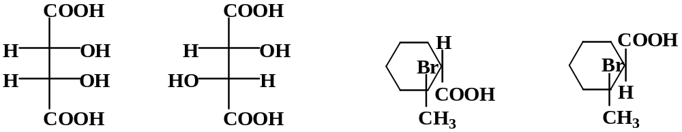
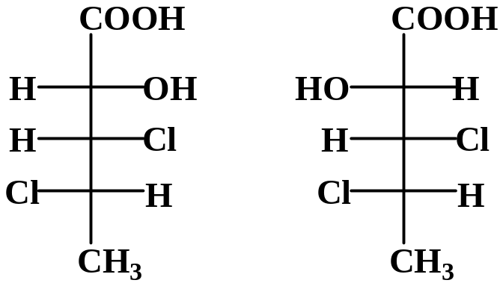






差向异构体：在含多个手性碳原子的旋光异构体中，
若两个异构体只有一个手性碳原子的构型不同，其余各手
性碳原子的构型均相同，这两个异构体就互为差向异构体。
差向异构体必定是非对映体，非对映体不一定是差向
异构体。
互为差向异构体，也是非对映体。

Slide 43

是非对映体，但不是差向异构体。
3. 构象异构：
一般是指同一构型分子中由于单键旋转而产生的原子
或基团在空间的不同排列形式,这种异构称为构向异构。
在构型一定的分子的无数个构象中，其优势构象(即
稳定构象)通常是能量最低的构象。
判断分子构象的稳定性主要考虑：各种张力和偶极 –
偶极相互作用，一般说来，稳定构象是各种张力最小，偶
极 – 偶极相互作用最大的那种排列。

Slide 44










(2) 环己烷及取代环己烷的优势构象：
优势构象
一取代环己烷的优势构象：取代基处于 e 键稳定。
二取代环己烷的优势构象：
在满足两个原子或基团的空间构型的前提下：处于 e
键的 取代基多者稳定；大的取代基处于 e 键稳定。

Slide 45
























写出下列化合物的优势构象：

Slide 46
完成反应式
这是一类覆盖面宽、考核点多样化的试题，解答这类
问题应该考虑以下几个方面：
(1) 确定反应类型；
(2) 确定反应部位；
(3) 考虑反应的区域选择性；
(4) 考虑反应的立体化学问题；
(5) 考虑反应的终点……等问题。

Slide 47




这是自由基取代反应；反应发生在反应活性较高的 3°H上。
这是卤代烃的消除反应，消除取向遵循Saytzeff规则，生成取
代基多、热力学稳定的共 轭二烯烃。
这是卤代烃的亲核取代反应；反应发生在反应活性较高的C—
X键上。

Slide 48




这是含有α- H的酯在强碱条件下的Claisen酯缩合反应，产物
的结构特点是：除乙酸乙酯外，其它含α- H的酯都将得到在α- 位
上有支链的β- 酮酸酯。
反应物系空间位阻较大的α- 烯烃(端烯)，在加溴时将得到以重
排产物为主的二卤代烃。
反应物系α- 氨基酸，其受热生成交酰胺。

Slide 49






该化合物为γ- 羟基酸，受热发生分子内脱水，生成交酯。
该反应是醇羟基被卤素取代的反应，反应按S_{N}1历程进行。与
HBr反应的特点是：易发生重排。
该反应为多元醇的高碘酸分解反应，但高碘酸只分解α- 二醇。

Slide 50




该反应是卤代烃的醇解反应，反应产物为醚。
该反应是卤代烃的碱性水解反应，随反应物β- C上的烃基增
多，反应逐渐过渡到按SN1历程进行，将得到以重排产物为主的醇。
这是苯的烷基化反应；当烷基化试剂的碳原子数≥3时易发生
重排。

Slide 51


这是酰胺的Hofmann降解反应；其产物特点是：生成减少一个
碳原子的有机胺。
这是一个氧化反应，值得注意的是：三元环对氧化剂是稳定的，
这里仅仅氧化碳碳双键，因该氧化剂较为温和，故氧化为顺式α-
二醇。

Slide 52



Slide 53
有机化学反应历程
反应机理是对反应过程的描述。因此，解这类题应尽
可能的详尽，中间过程不能省略。要解好这类题，其首要
条件是熟悉各类基本反应的机理，并能将这些机理重现、
改造和组合。
书写反应机理时，常涉及到电子的转移，规定用弯箭
头表示电子的转移。
一、自由基反应
自由基反应，通常指有机分子在反应中共价键发生均
裂，产生自由基中间体。有自由基参加的反应称为自由基

Slide 54



反应。
【例1】
【解】

Slide 55






二、亲电加成反应
1．鎓离子历程：
【例5】
【解】

Slide 56








2. 碳正离子历程：
烯烃与HX加成，H⁺首先加到C＝C电子云密度较高的碳原子上，形成较稳定的碳正离子，然后，X⁻再加成上去。如果加成得到的碳正离子不稳定，有可能重排为较稳定的碳正离子，生成取代或消除产物。
【例6】
【解】

Slide 57








【例7】
【解】

Slide 58



【例8】
【解】
思考题：
1. 异丁烯在硫酸催化下可发生二聚，生成分子式为C8H16的两
种混合物，它们被催化加氢后生成同一烷烃(2,2,4-三甲基戊烷)，试
写出其反应历程。

Slide 59



三、亲电取代
【例9】

Slide 60

【解】

Slide 61

思考题：
写出下列反应的反应历程：

Slide 62


四、消除反应
消除反应主要有E1和E2两种反应历程。
【例12】写出下面反应的反应历程。
【解】

Slide 63

思考题：

Slide 64


五、羰基的亲核加成反应
羰基的亲核加成反应历程可分为简单亲核加成反应和
加成-消去反应历程。
(一) 简单亲核加成反应
这里包括与HCN、NaHSO₃、ROH的加成，其中以
与ROH的加成(即：缩醛反应)最为重要。
【例13】写出下面反应的反应历程。
【解】

Slide 65


(二) 加成-消去历程
这里主要指醛、酮与氨及其衍生物的加成。
【例14】写出下列反应的反应历程：
【解】

Slide 66
有机化合物的鉴别。
鉴别有机化合物的依据是化合物的特征反应。作为鉴
别反应的试验应考虑以下问题：
反应现象明显，易于观察。即：有颜色变化，或有沉
淀产生，或有气体生成等。
方法简便、可靠、时间较短。
反应具有特征性，干扰小。
解好这类试题就需要各类化合物的鉴别方法进行较为
详尽的总结，以便应用。

Slide 67
有机化合物的合成
解好有机合成题的基础是将有机反应按官能团转化、增长碳链、减少碳链、重组碳架、环扩大、环缩小、开环、关环等进行归纳、熟记、灵活应用。
解合成题通常分两步进行：
1. 运用逆合成法对目标分子进行剖析，最终确定合成
所需的起始原料。这就要求掌握各类化合物的拆分方法。
2. 以剖析为依据，写出合成方案。

Slide 68


分析：
合成：
分析：

Slide 69




合成：
分析：
合成：

Slide 70




【练 习】
完成下列转化：

Slide 71



分析：
合成：

Slide 72



【练 习】
以指定原料合成(其它试剂任选)：

Slide 73



Slide 74
有机化合物的结构推导
1. 对化学方法提供的信息进行整理，找出各化合物之
间的变化关系。
2. 根据提供的化学式计算不饱和度。
3. 综合分析，按各化合物之间的变化关系推导结构。
4. 用推导出的结构核对所有实验数据。

Slide 75

1. 有一烃A (C₉H₁₂)，能吸收3 mol溴；与Cu(NH₃)₂Cl溶液能生
成红色沉淀；A在HgSO₄-H₂SO₄存在下能水合生成B (C₉H₁₄O)；B
与过量的饱和NaHSO₃溶液反应生成白色结晶；B与NaOI作用生成
一个黄色沉淀和一个酸C (C₈H₁₂O₂)，C能使Br₂-CCl₄溶液褪色，C
用臭氧氧化然后还原水解，生成D (C₇H₁₀O₃)。D能与羰基试剂反应，还能与Ag(NH₃)₂OH溶液发生银镜反应，生成一个无α-H的二元酸。确定A、B、C、D的构造，并写出有关的主要反应式。
解：

